Slide 1
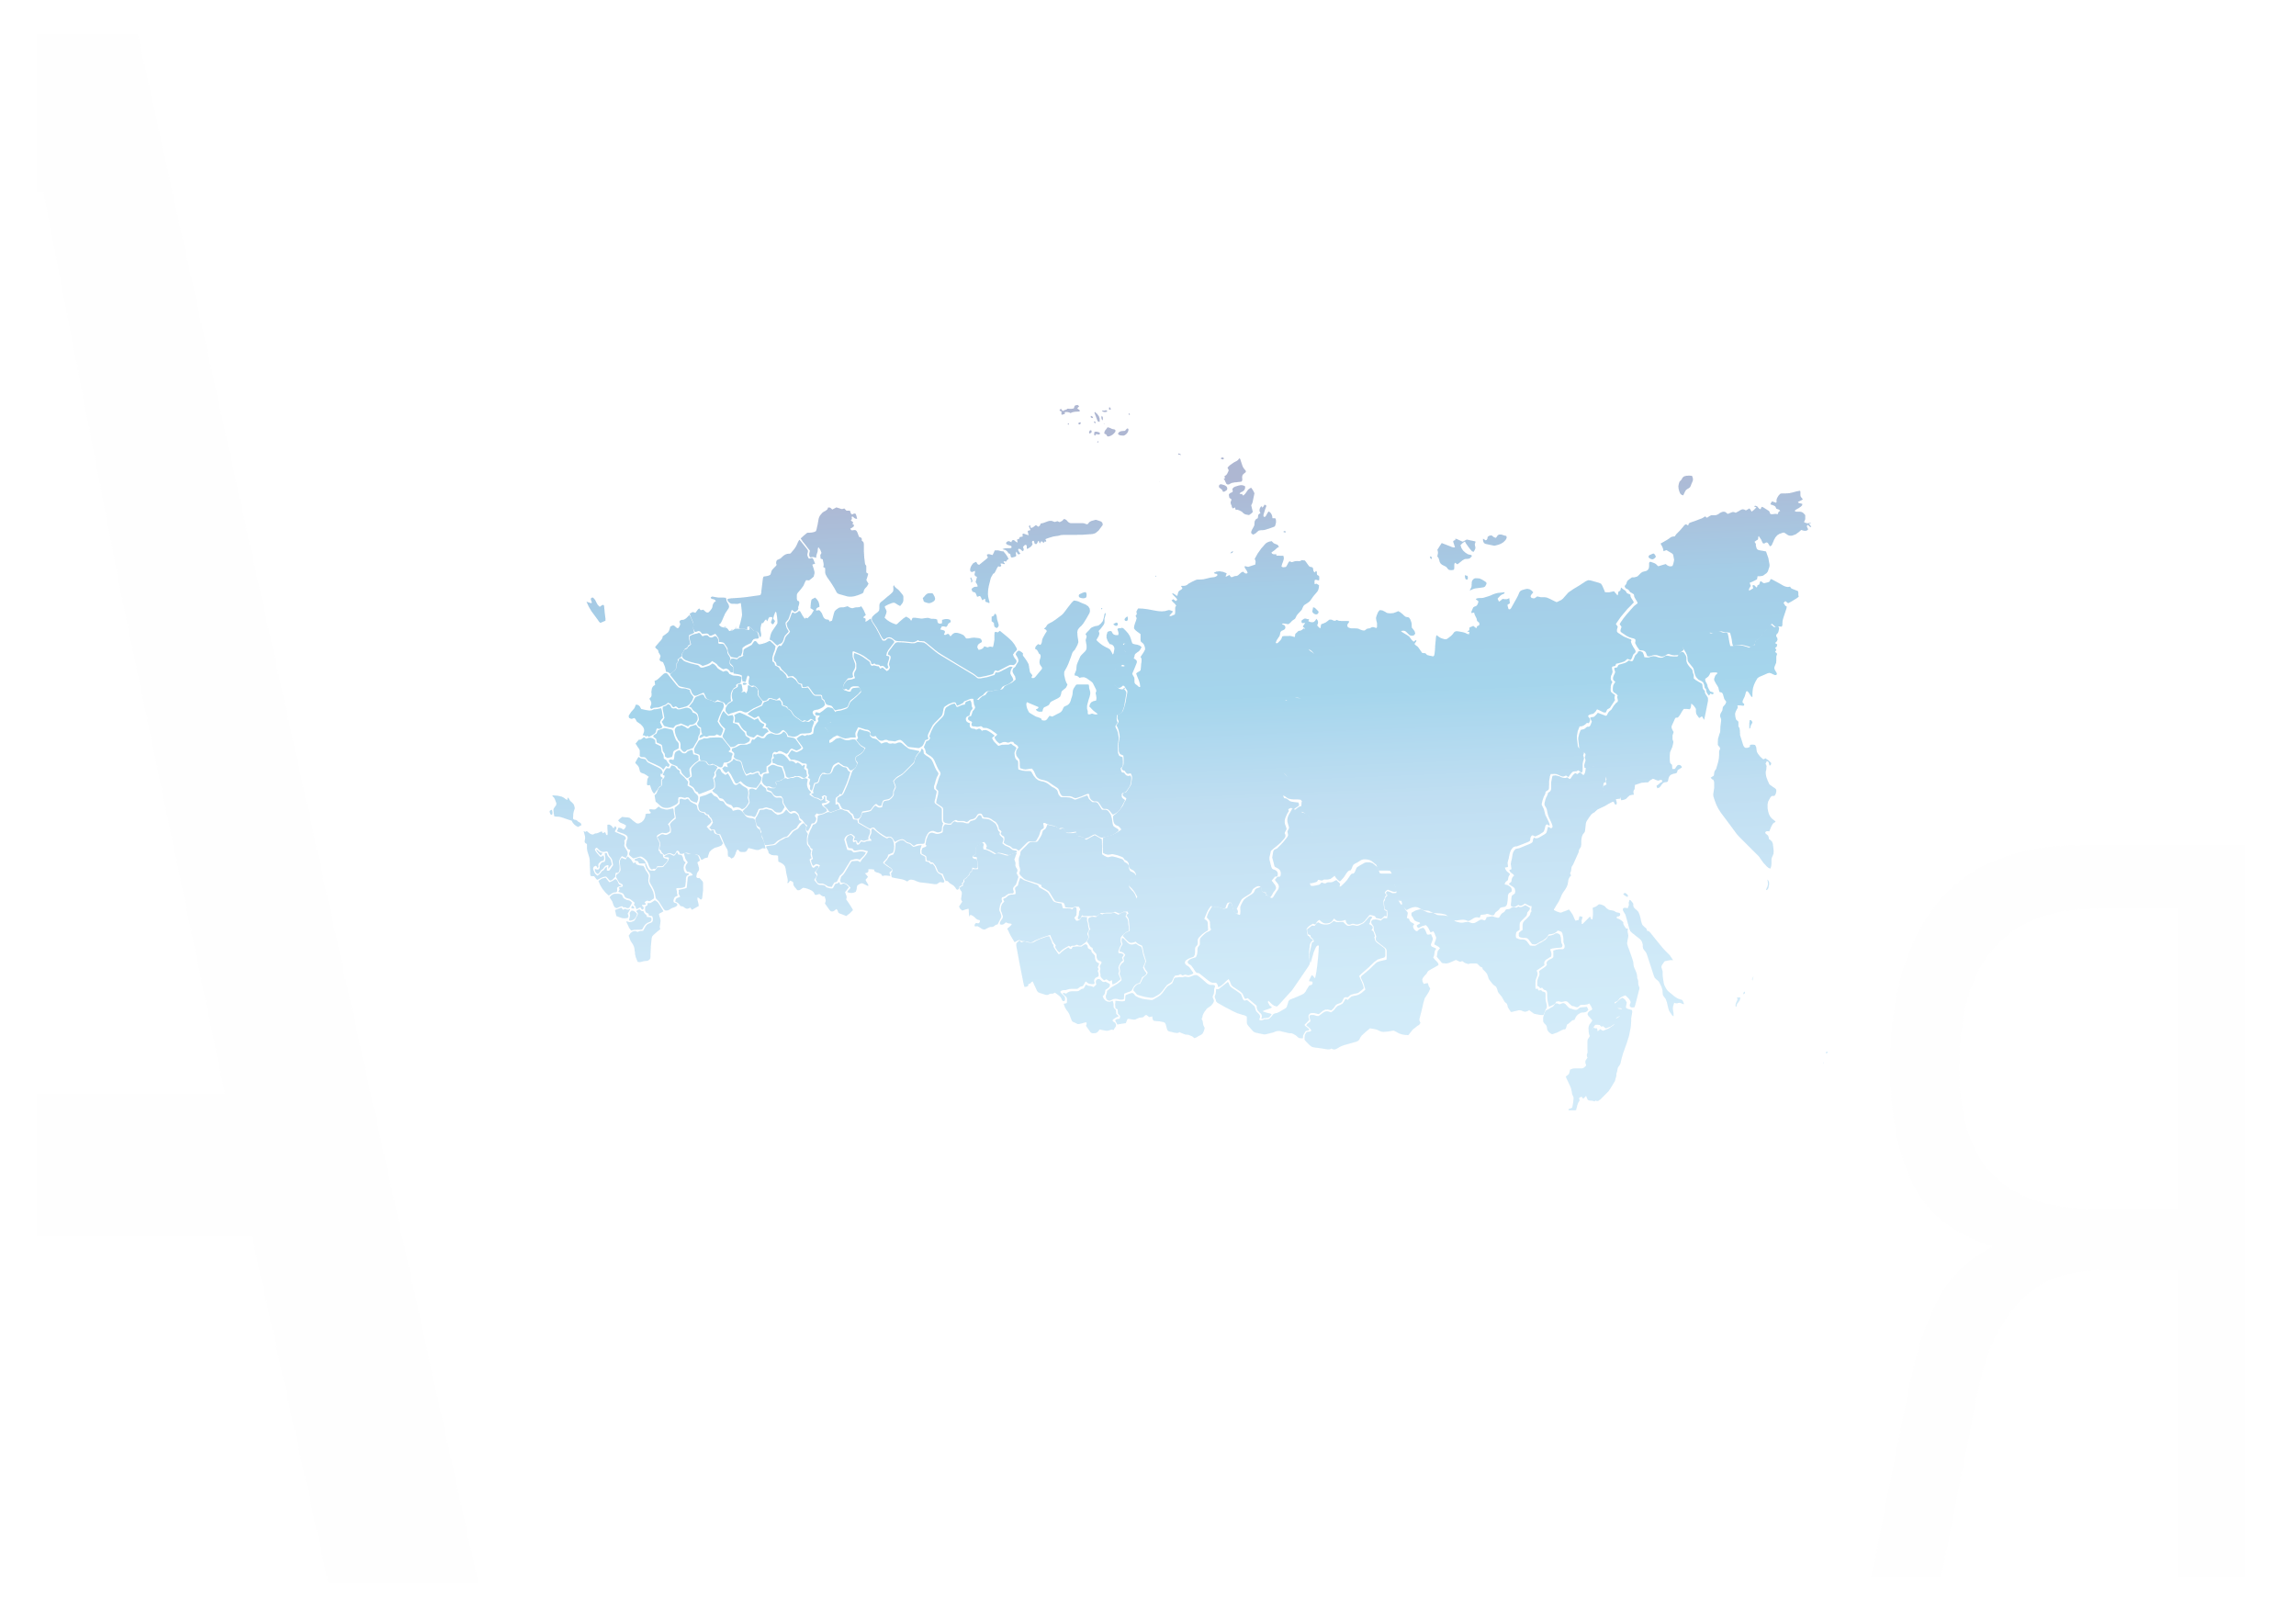
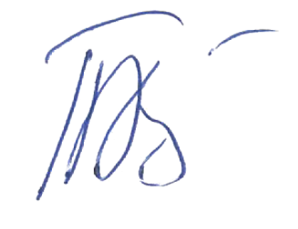
СЕРТИФИКАТ
УЧАСТНИКА ФОРУМА
«Кванториум», «IT-КУБ», «Точка роста»:
инфраструктура нацпроекта «Образование» для развития способностей и талантов детей
______________________________________________________
И.о. директора ФГАОУ ДПО
«Академия Минпросвещения России»
П.В. Кузьмин
Город, дата

